Slide 1
H5方向基础课
第二十三章 Bootstrap插件

Slide 2
概述
文件引入：
插件可以单个引入（使用Bootstrap提供的单个*.js文件），或一次性全部引入（使用bootstrap.js或压缩版的bootstrap.min.js）。
不要将两份文件全部引入
bootstrap.js和bootstrap.min.js同样是包含了所有插件。区别是：一个没有压缩，一个进行了压缩。
插件之间的依赖
某些插件和CSS组件依赖于其它插件。如果你是单个引入每个插件的，请确保在文档中检查插件之间的依赖关系。注意，所有插件都依赖jQuery（也就是说，jQuery必须在所有插件之前引入页面）。

Slide 3
概述
首选
方式
Data属性：
你可以仅仅通过data属性API就能使用所有的Bootstrap插件，无需写一行JavaScript代码。
编程式API：
还提供了所有Bootstrap插件的纯JavaScript API。所有公开的API都是支持单独或链式调用的，并且返回其所操作的元素集合（注：和jQuery的调用形式一致）。
Bootstrap官方不提供对第三方JavaScript工具库的支持，例如Prototype或jQuery UI。

Slide 4
模态框
下拉菜单
滚动监听
标签页
工具提示
弹出框
警告框
按钮
折叠
轮播

Slide 5
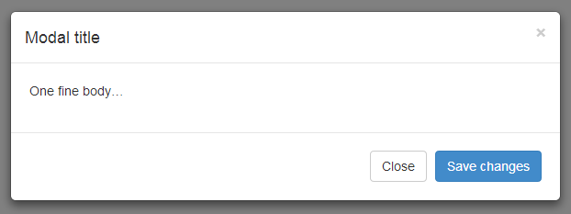
模态框
模态框：
不支持模态框重叠
模态框的 HTML 代码放置的位置
例子：plus-modal.html

Slide 6
模态框
静态模态框：
<div class="modal-dialog">
<div class="modal-header">
<div class="modal-body">
Data-dismiss=“modal”
<div class="modal-footer">
<div class="modal-content">
例子：plus-modal2.html

Slide 7
模态框
动态模态框：
例子：plus-modal.html
点击按钮即可通过JavaScript启动一个模态框。此模态框将从上到下、逐渐浮现到页面前。
增强模态框的可访问性
请确保为.modal添加了role="dialog"；aria-labelledby="myModalLabel"属性指向模态框标题；aria-hidden="true"告诉辅助性工具略过模态框的DOM元素。
另外，你还应该为模态框添加描述性信息。为.modal添加aria-describedby属性用以指向描述信息。

Slide 8
模态框
动态模态框用法：
通过data属性
不需写JavaScript代码也可激活模态框。通过在一个起控制器作用的页面元素（例如，按钮）上设置data-toggle="modal"，并使用
data-target="#xx"或href="#xx"指向特定的模态框即可。
例子：plus-modal.html
1、给用于触发模态框元素（button、a）添加属性：data-toggle=“modal”
2、给用于触发模态框元素（button）添加属性：data-target=“#id”，如果是<a>则添加属性：href=“#id”
3、给模态框外层容器设置：.modal (模态框出现方式) .fade（隐藏） id（用于关联触发元素）

Slide 9
模态框
动态模态框用法：
通过JavaScript调用
只需一行JavaScript代码，即可通过id myModal调用模态框：$('#id').modal(options)
例子：plus-modal1.html
1、去掉触发模态框元素（button、a）的data-toggle属性
2、给用于触发模态框元素（button、a）添加onclick事件
3、编写js代码
4、给模态框外层容器设置：.modal (模态框出现方式) .fade（隐藏） id（用于关联触发元素）

Slide 10
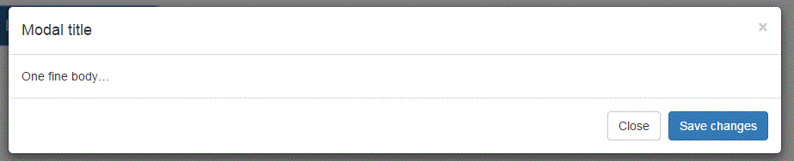
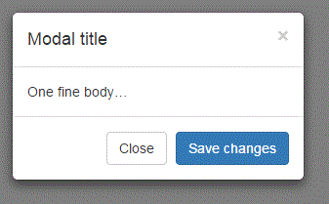
模态框
可选尺寸：
模态框提供了两个可选尺寸，通过为 .modal-dialog 增加一个样式调整类实现（.modal-lg / .modal-sm）

Slide 11
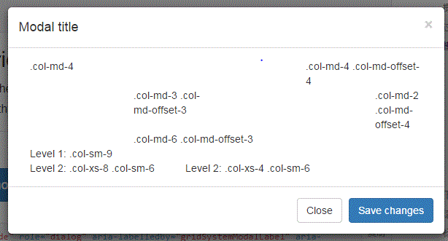
模态框
应用栅格系统：

Slide 12
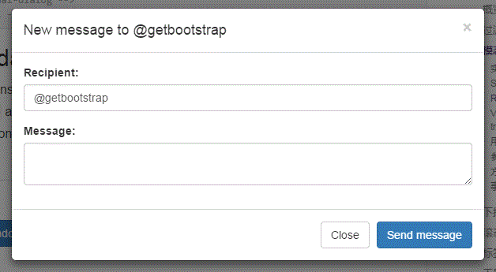
模态框
应用表单元素：

Slide 13
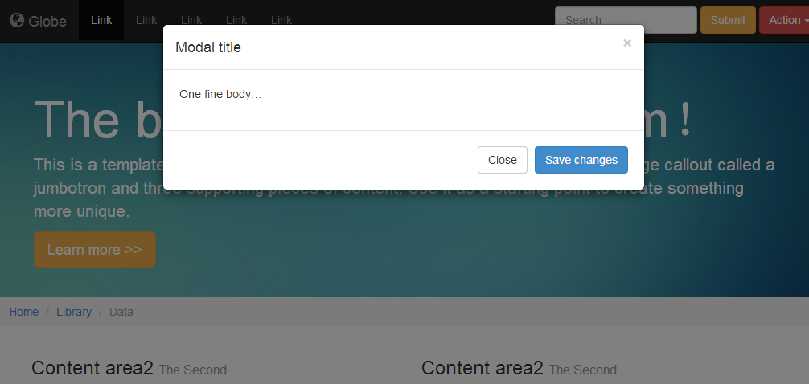
模态框

Slide 14
模态框
下拉菜单
滚动监听
标签页
工具提示
弹出框
警告框
按钮
折叠
轮播

Slide 15
下拉菜单
Data属性
例子：plus-dropdown0.html
通过向链接或按钮添加data-toggle="dropdown"可以打开或关闭下拉菜单。
<div class="dropdown">
<a data-toggle="dropdown" href="#">
Dropdown trigger
</a>
<ul class="dropdown-menu" >
...
</ul>
</div>

Slide 16
下拉菜单
Javascript方法
例子：plus-dropdown.html
1、为<button>或者<a>等设置id值或class值。
2、为<button>或者<a>添加onclick事件
3、写js代码
$(‘.class’).dropdown() 或者 $(‘#id’).dropdown()

Slide 17
模态框
下拉菜单
滚动监听
标签页
工具提示
弹出框
警告框
按钮
折叠
轮播

Slide 18
滚动监听
Data属性
例子：plus-scroll-body.html
<body data-spy="scroll" data-target=“#navbar-example” >
...
<nav id="navbar-example">
<ul class="nav nav-tabs"> ... </ul>
</nav>
...
</body>
其他例子：plus-scroll.html

Slide 19
滚动监听
Data属性
例子：plus-scroll-body.html
1、为滚动范围（body）设置：
data-spy=“scroll” data-target=“#id/.class”
2、为监听元素（nav）设置：id/class
3、为显示内容项设置：id
4、为监听元素（nav）的栏目绑定：#id
其他例子：plus-scroll.html

Slide 20
滚动监听
Javascript方法
例子：plus-scroll-j.html
1、去掉data-target=“#id/.class”
2、$('body').scrollspy({
target: ‘#navbar-example’；
})
导航条内的链接地址必须有对应的页面元素具有同样的ID值

Slide 21
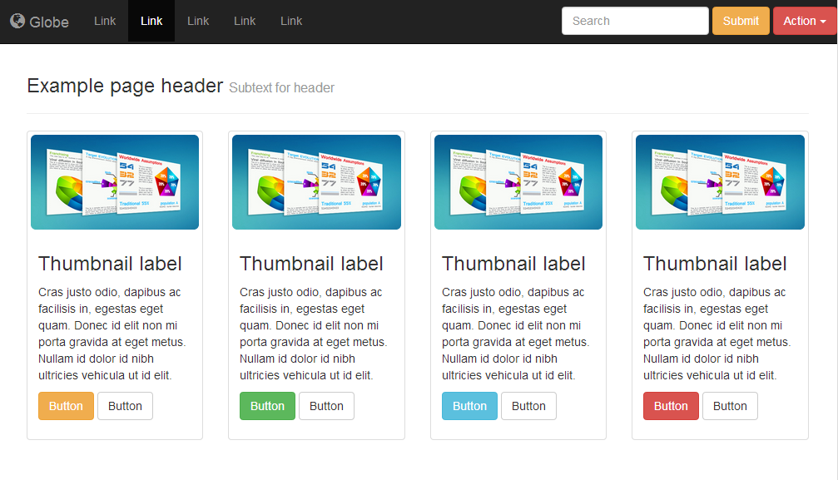
滚动监听

Slide 22
模态框
下拉菜单
滚动监听
标签页
工具提示
弹出框
警告框
按钮
折叠
轮播

Slide 23
标签页
此插件为标签页式导航组件添加了标签页内容区。
Data属性
<ul class="nav nav-tabs">
<li><a href="#home" data-toggle="tab">Home</a></li>
<li><a href="#settings" data-toggle="tab">Settings</a></li> </ul>
<div class="tab-content">
<div class="tab-pane active" id="home">...</div>
<div class="tab-pane" id="settings">...</div>
</div>

Slide 24
标签页
渐入效果
例子：tab-all.html
为每个.tab-pane添加.fade可以让标签页具有淡入的特效。第一个标签页所对应的的内容区必须也添加.in使初始内容同时具有淡入效果。
<div class="tab-content">
<div class="tab-pane fade in active" id="home">...</div>
<div class="tab-pane fade" id="profile">...</div>
<div class="tab-pane fade" id="messages">...</div>
<div class="tab-pane fade" id="settings">...</div>
</div>

Slide 25
标签页
Javascript方法
例子：plus-tab-j.html
$('#myTab a').click(function (e) {
e.preventDefault()
$(this).tab('show')
})
此段代码放在html文档之后

Slide 26
模态框
下拉菜单
滚动监听
标签页
工具提示
弹出框
警告框
按钮
折叠
轮播

Slide 27
工具提示
不管Data方法还是javascript方法，都要首先初始化。
$('#example').tooltip(options)
Data属性
例子：plus-tool-simple.html
plus-tool1.html
<a href="#" data-toggle="tooltip"
data-original-title="Tooltip on right"
data-placement="right">
Hover over me
</a>
提示内容
出现位置

Slide 28
工具提示
Javascript方法
例子：plus-tool-j.html
$(function () {
$('.tooltip-demo').tooltip({
selector: "a[rel=tooltip]"
});
});

Slide 29
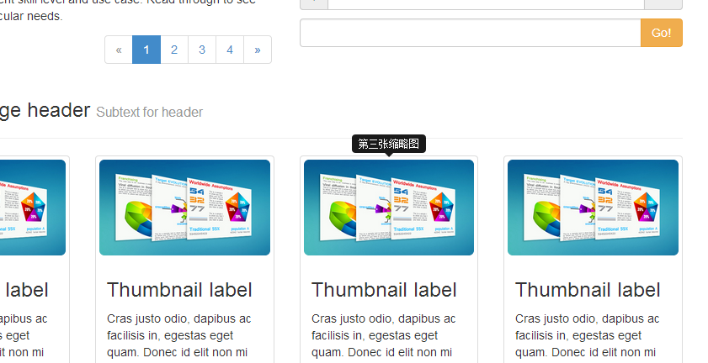
工具提示

Slide 30
模态框
下拉菜单
滚动监听
标签页
工具提示
弹出框
警告框
按钮
折叠
轮播

Slide 31
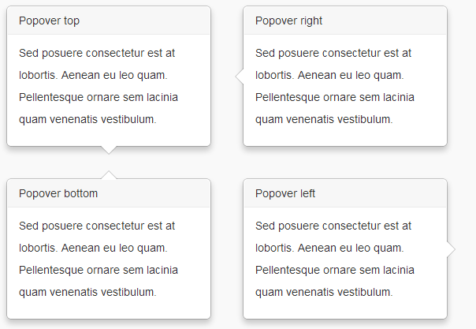
弹出框
例子：plus-popover-active.html

Slide 32
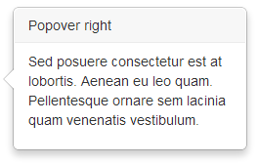
弹出框
对话框结构：
例子：plus-popover.html
动态对话框并没有作为结构的代码，里面的结构都是由 JS 和 data 属性的内容生成的。

Slide 33
弹出框
不管Data方法还是javascript方法，都要首先初始化。
$('#example').popover(options)

Slide 34
弹出框
Data属性：
例子：plus-popover-active.html
第一个：data-original-title ——标题
第二个：data-content——内容
第三个：data-placement——位置（top、bottom、left、right）
相反

Slide 35
弹出框
点击消失弹出框：
通过使用 focus 触发器可以在用户点击弹出框是让其消失。
<a tabindex="0" class="btn btn-lg btn-danger" data-toggle="popover" data-trigger="focus" data-content="And here's some amazing content. It's very engaging. Right?">可消失的弹出框</a>
为了更好的跨浏览器和跨平台效果，你必须使用 <a> 标签，不能使用 <button> 标签

Slide 36
弹出框
Javascript方法：
例子：plus-popover-j.html
1、去掉data-toggle属性
2、添加代码：
<script type="text/javascript">
$("#a2").popover();
$("[data-toggle=popover]").popover();
</script>

Slide 37
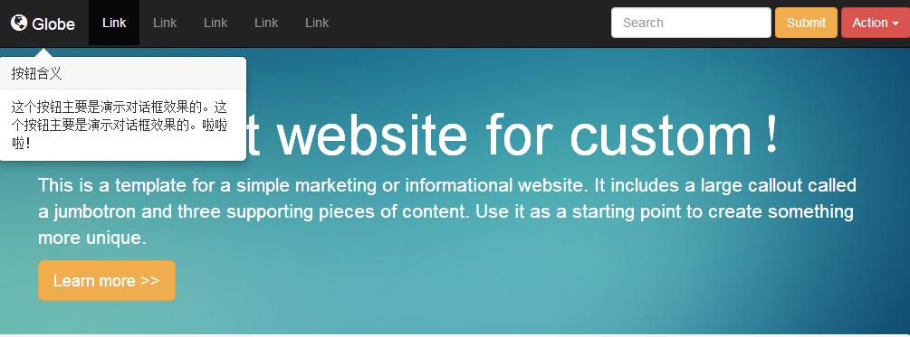
练习

Slide 38
模态框
下拉菜单
滚动监听
标签页
工具提示
弹出框
警告框
按钮
折叠
轮播

Slide 39
警告框
通过这个插件可以为所有警告框增加关闭功能。
Data属性：data-dismiss=“alert”
<a class="close" data-dismiss="alert“ href="#"
aria-hidden="true">&times;</a>
Js方法：$(".alert").alert()
例子：plus-alert.html

Slide 40
模态框
下拉菜单
滚动监听
标签页
工具提示
弹出框
警告框
按钮
折叠
轮播

Slide 41


按钮
Data属性：
状态切换：
例子：plus-btn-toggle.html
通过添加 data-toggle=“button” 可以让按钮能够切换状态。
加载状态：
例子：plus-btn-load.html
通过添加 data-loading-text=“xxxx” 可以使按钮呈现加载状态。
需要配合js使用（放于html文档之后）

Slide 42


按钮
例子：plus-btn-check.html
通过向按钮组添加data-toggle="buttons"可以使按钮组具有类似选择框的选择/取消功能。
多选框：
checkbox
单选框：
radio

Slide 43
按钮
Javascript方法：
例子：plus-btn-j.html
参数：
$().button('toggle')
切换按钮状态。赋予按钮被激活时的状态和外观。
$().button('loading')
设置按钮状态为loading - 即将按钮置为禁用状态并将文字内容切换为loading。
$().button('reset')
重置按钮状态 - 并将按钮上的文本还原为原始值。
$().button(string)
重置按钮状态 - 并将按钮上的文本重置为传入的值。
1、去掉data-toggle属性
2、为元素添加onclick事件
3、添加代码（html文档后）：
function xx () {
$(‘.btn’).button(‘option’);
});

Slide 44
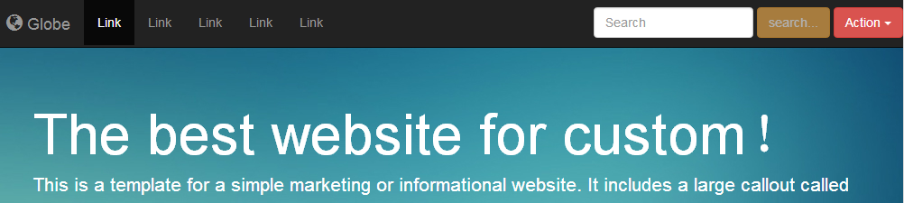
练习

Slide 45
模态框
下拉菜单
滚动监听
标签页
工具提示
弹出框
警告框
按钮
折叠
轮播

Slide 46
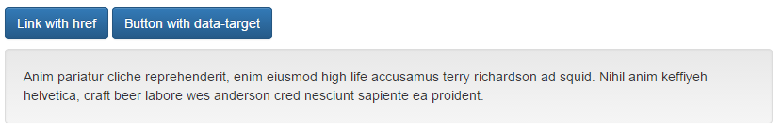
折叠
简单折叠
例子：plus-coll.html
<a class="btn btn-primary" data-toggle="collapse" href="#cExample" >
Link with href
</a>
<button class="btn btn-primary" type="button" data-toggle="collapse" data-target="#cExample" >
Button with data-target
</button>

Slide 47
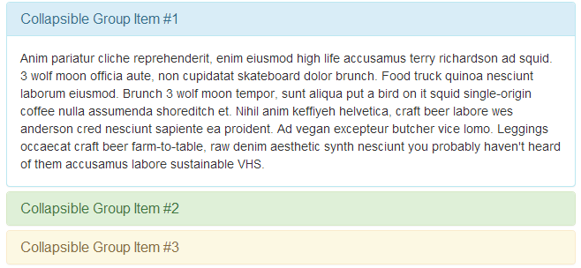
折叠
<div class="panel panel-info">
例子：plus-panel.html
<div class="panel-heading">
<div class="panel-body">
<div class="panel-collapse collapse ">
<div class="panel-group“>

Slide 48
折叠
手风琴菜单
例子：plus-panel-1.html
<div class="panel-group" id="accordion">
<div class="panel panel-info">
<div class="panel-heading">
<h4 class="panel-title">
<a data-toggle=“collapse” data-parent=“#accordion” href="#collapseOne">
Collapsible Group Item #1
</a>
</h4>
</div>
<div id="collapseOne" class="panel-collapse collapse in">
<div class="panel-body">
Anim
</div>
</div>
</div> </div>

Slide 49
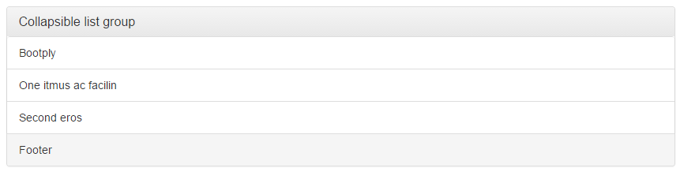
折叠
折叠列表
例子：plus-panel-list.html
将.panel-bodys 替换为 .list-group

Slide 50
折叠
Javascript方法
例子：plus-panel-j.html
1、去掉data-toggle属性
2、为点击元素（a）添加onclick事件
3、添加代码（html文档后）
function test() {
$('#xx').collapse('toggle');
}
参数：
.collapse('toggle')
展示或隐藏一个可折叠的页面元素。
.collapse('show')
展示一个可折叠页面元素。
.collapse('hide')
隐藏一个可折叠页面元素。

Slide 51
模态框
下拉菜单
滚动监听
标签页
工具提示
弹出框
警告框
按钮
折叠
轮播

Slide 52


轮播

Slide 53
轮播
例子：plus-slide.html

Slide 54
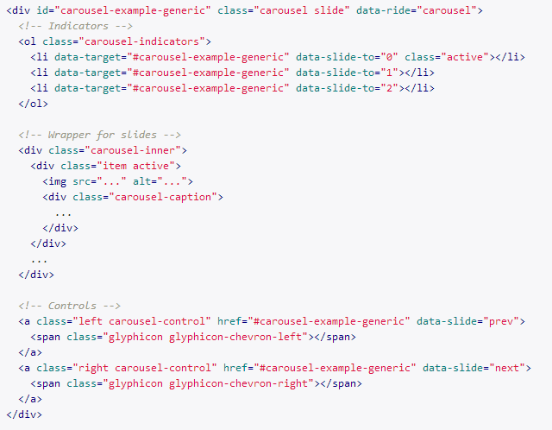
轮播

Slide 55
轮播
Data属性
data-ride=“carousel”用来标记在页面加载之后即开始启动的轮播组件。
data-slide-to传递以0开始的幻灯片下标。
data-slide可以接受控制播放位置的prev或next关键字。
配合Javascript
$('.carousel').carousel({
interval: 2000
})

Slide 56
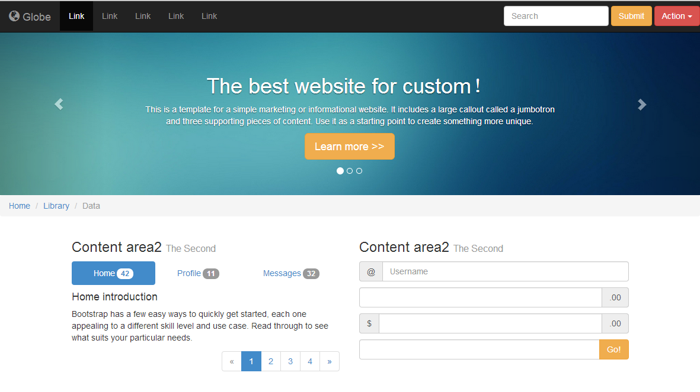
练习

Slide 57
THANKYOU

